Slide 1
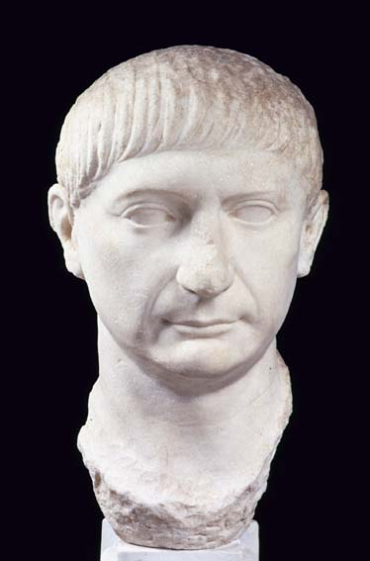
M. Ulpio Traiano (98 – 117)
Nasce in Spagna (a Italica) da famiglia di origine italica.
Esemplifica il processo di mutamento della classe dirigente dell’impero.
Notes:
Spagnolo nato nella città di Italica, rappresenta la 3 generazione di una famiglia di origine italica, rappresenta sostanzialmente il processo di mutamento della classe dirigente dell’impero, esemplifica tale processo di mutamento, già con Seneca si cambia questo trend. Traiano testimonia i mutamenti della composizione del senato: con Traiano le classi di elites occidentale delle provincie raggiungono il vertice dell’impero, fino a divenire imperatore

Slide 2
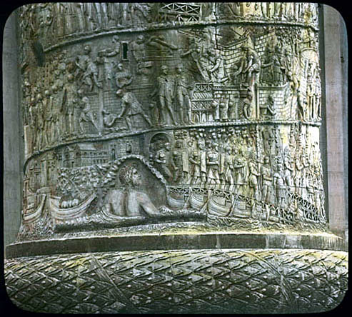
M. Ulpio Traiano (98 – 117)
Ripresa della spinta espansiva dell’impero:
101-102 – campagne contro Decebalo e i Daci. Sconfitto a Tapae, Decebalo rimane sul trono ma una guarnigione romana è collocata nella sua capitale, Sarmizegetusa.
105-106 – nuova campagna contro Decebalo; Sarmizegetusa è conquistata e distrutta, Decebalo si suicida; la Dacia viene trasformata in provincia con capitale nella nuova Sarmizegetusa (colonia Ulpia Traiana).
Notes:
Traiano è un guerrafondario: in particolare 101-102 campagne contro Decebalo e i Daci. Sconfitto a Tapae con il mantenimento di Decbalo al potere e guarngione a Sarmizagetusa→ In seguito vi è la trasformazione della Dacia in provincia Romana, narrato nella colonia Ulpia Traiana. Con Traiano l’impero raggiunge la sua massima espansione

Slide 3
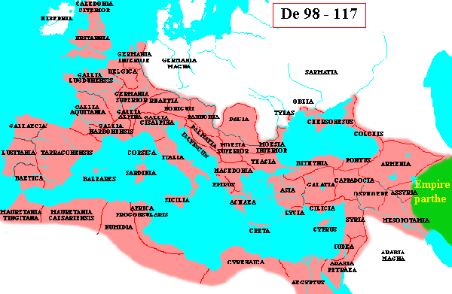
M. Ulpio Traiano (98 – 117)
Notes:
Ultima cartina inizio II secolo a.C.→ Dacia acquisita, ora Traiano conduce la campagna contro i Parti!

Slide 4
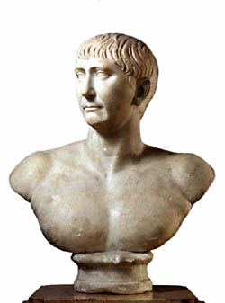
M. Ulpio Traiano (98 – 117)
La conquista della Dacia significa per Roma il controllo delle risorse minerarie della regione, in particolare delle ricchissime miniere d’oro.
Notes:
Dacia era una regione ricchissima di miniere d’oro e risorse auree e garantirà a Traiano una notevole disponibilità finanziaria

Slide 5
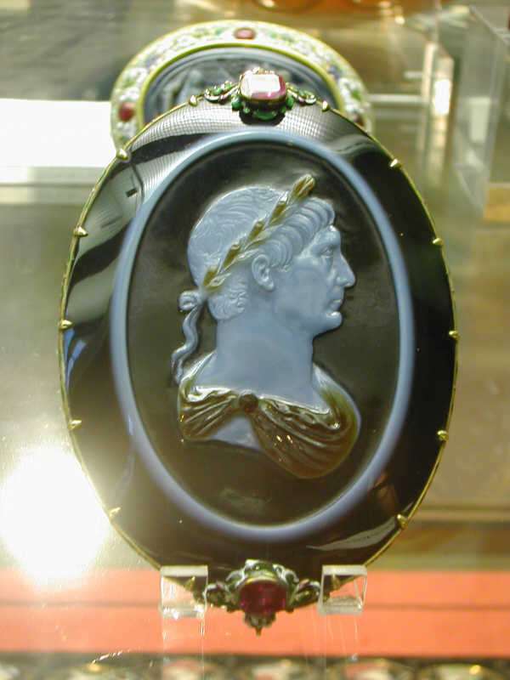
M. Ulpio Traiano (98 – 117)
Nel 106 viene annesso il regno cliente dei Nabatei, trasformato nella provincia dell’Arabia Petrea; la misura è forse dettata dalla volontà di controllare il commercio carovaniero che aveva due importanti fulcri nei centri nabatei di Petra Bosra.
Notes:
Traiano opera la trasformazione della provincia del regno cliente dei Nabatei. Viene trasformato nella provincia dell’Arabia Petrea, perché c’è la volontà di controllare il commercio carovaniero verso l’India e la Cina, che aveva proprio nelle città nabatea il punto di fulcro e punto di arrivo dei vari commerci.

Slide 6
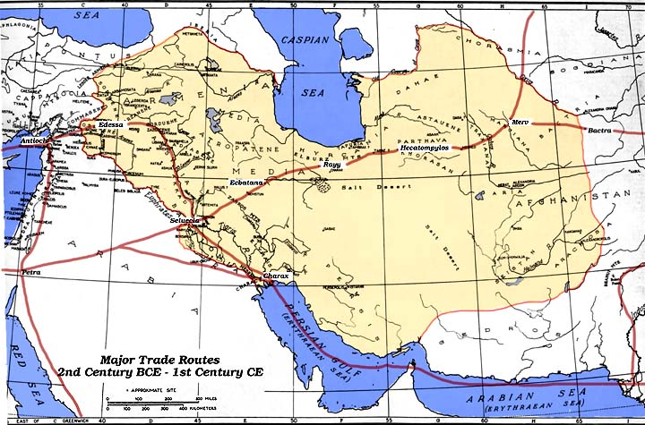
Notes:
Via Carovaniere collegavano il lontano Oriente con il mediterraneo. Queste carovane puntavano su Petra capitale del regno nabateo, ora sotto a Traiano divenuta capitale della nuova provincia dell’Arabia Petra. Inoltre si connetteva anche con i commerci con l’Arabia.

Slide 7
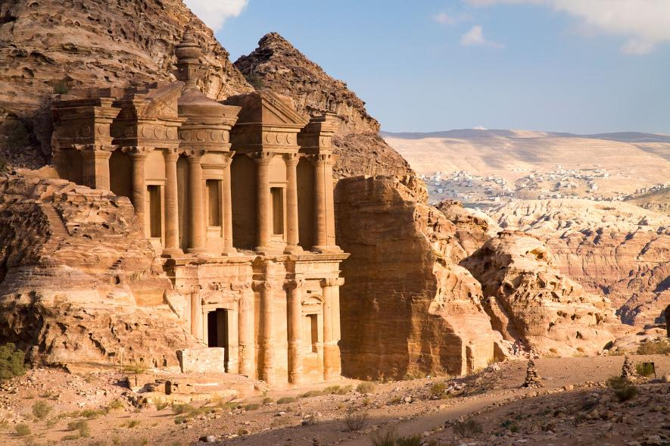
Notes:
La città di Petra, assimilata all’impero nel 114

Slide 8
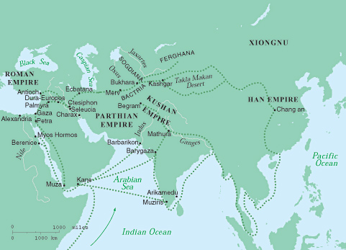
Notes:
Attuale Petra e anche vie verso India e Cina

Slide 9
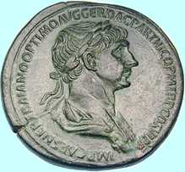
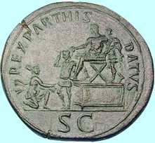
M. Ulpio Traiano (98 – 117)
114: viene ripresa la politica espansionistica nei confronti del regno partico. L’Armenia è trasformata in provincia; campagna contro la Partia.
116: conquista di Ctesifonte; sono create le provincie di Mesopotamia e Assiria (di incerta localizzazione). Rivolta ebraica in Mesopotamia; Traiano insedia un sovrano filoromano sul trono partico.
REX PARTHIS DATVS
Notes:
Costituzione di 3 nuove provincie: Armenia, Mesopotamia e Assiria
processo di provincializzazione bloccato da una rivolta ebraica in Mesopotamia ma c’è la conquista di Ctesifonte
nel 117 muore Traiano
→ moneta fatta coniare da Traiano indica il sovrano partico come un sovrano vassallo di Roma Rex Parthis Datus, omaggio e genuflessione del nuovo sovrano dei Parti quindi ciò dimostra che era un sovrano filoromano

Slide 10
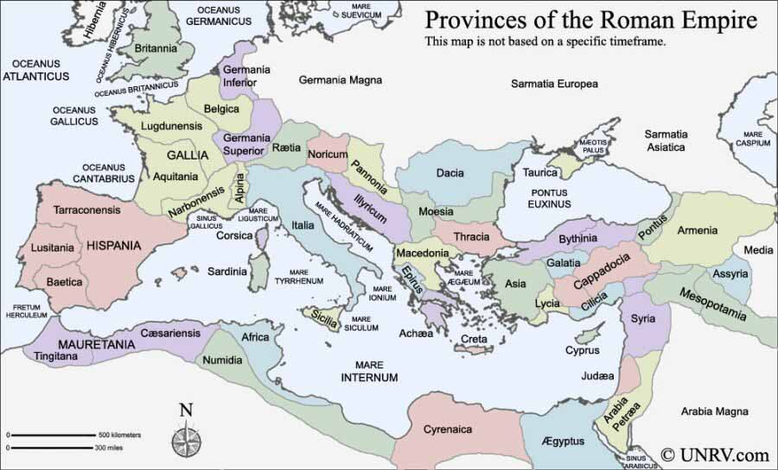
Notes:
Armenia Assiria(non sicura localizzazione) e Mesopotamia

Slide 11
M. Ulpio Traiano (98 – 117)
Le risorse messe a disposizione dalla conquista della Dacia permettono:
una ampia politica di lavori pubblici;
un programma di assistenza all’infanzia, gli alimenta Italiae.
Notes:
Vantaggi della conquista della Dacia sono ampi lavori pubblici grazie alla conquista d’oro, ma anche un programma di assistenza all’infanzia, cioè i famosi gli alimenta Italiae

Slide 12
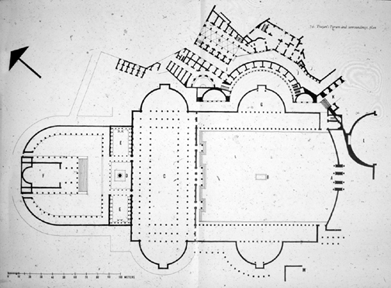
Notes:
Foro di Traiano, mercanti traianei

Slide 13
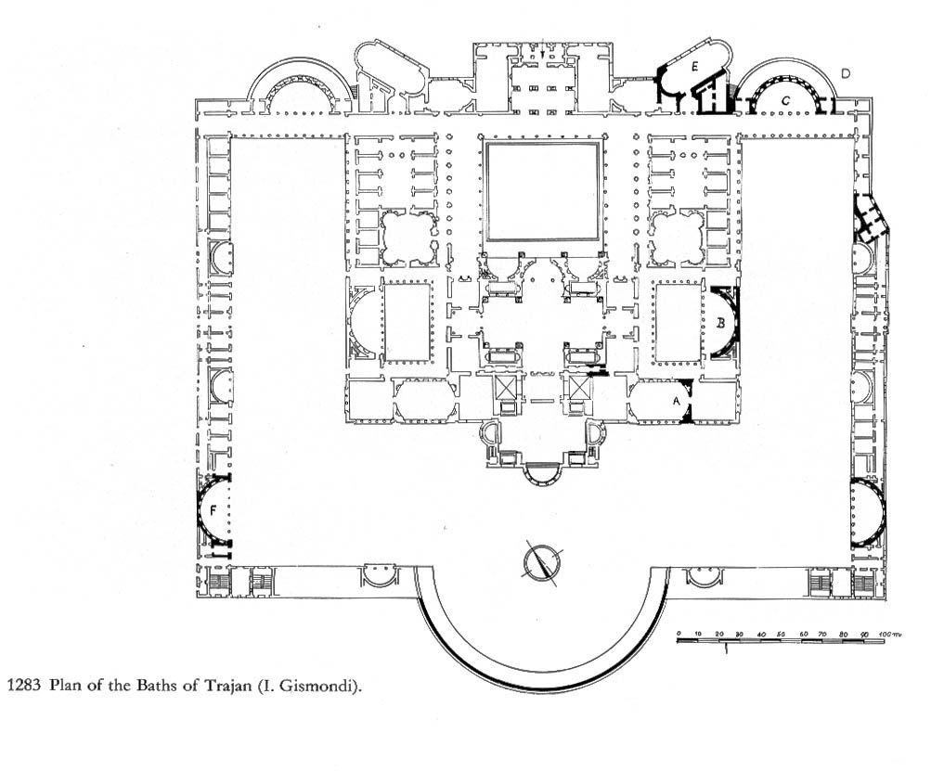
Notes:
Mappa terme di Traiano che coprono ultima parte di Domus Aurea ancora visibile

Slide 14
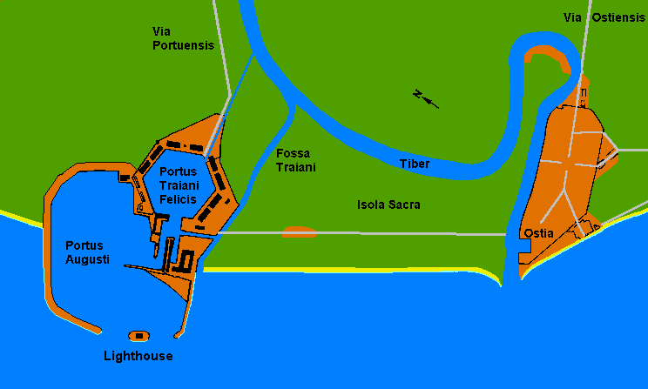
Notes:
Bacino esagonale porto di Ostia risolve problemi di insabbiamento

Slide 15
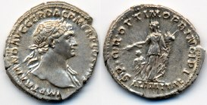
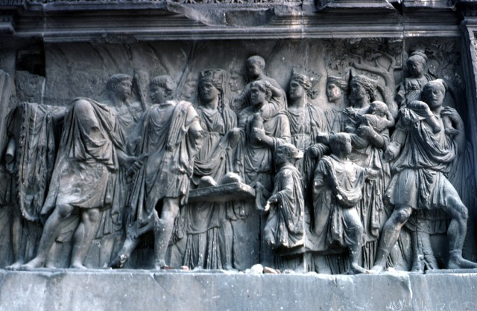
M. Ulpio Traiano (98 – 117)
ALIM ITAL
Notes:
Alimenta Italiae sull’arco di Benevento, narrati in forma di rilievo
→ si allude anche nella forma di monetazione, struttura alimentae italiae

Slide 16
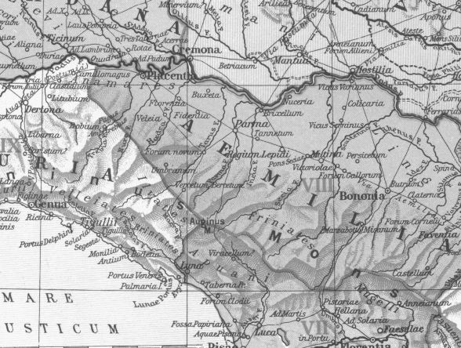
Notes:
Veleia piccolo municipio e piccola località sull’Aopenino emiliano, posto straordinario come colelgamento fra Parma e Piacenza; dal Foro della Città viene l’iscrizione…

Slide 17
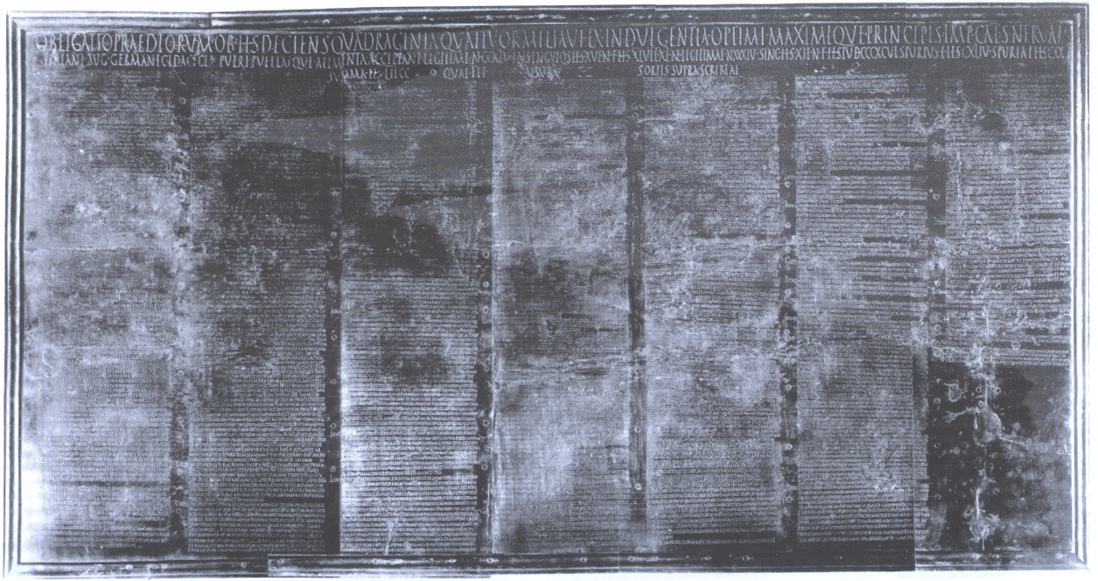
CIL XI, 1147
Notes:
Tavola di Veleia testimonia una serie di obbligazioni contratte dai proprietari fondiari del veliate e piacentini ricevendo dei prestiti dall’imperatore

Slide 18
Veleia
Obbl. 47-51 (ante 102 d.C.)
proprietà ipotecate prestiti erogati
720.000 HS 72.000 HS
Obbl. 1-46 (108-114 d.C.)
proprietà ipotecate prestiti erogati
13.110.577 HS 1.044.000 HS
prestito complessivo 1.116.000 HS
interesse annuo al 5% 55.800 HS
Notes:
La tavole testimonia di prestiti consistenti in atti agevolati di una determinata comunità. I proprietari fondiari per ricevere il prestito avrebbero versato annualmente un interesse del 5 per cento, che avrebbero versato non all’imperatore ma in casse speciali aperte in ciascuna di tali comunità. Così venivano versati assegni familiari per bambini e bambine.
→ L’ammontare del prestito nel caso di Veleia è + di un milione di sesterzi con un interesse di 55 800 sesterzi, e pagati gli assegni familiari per 300 bambini fra maschi e femmine. A seconda del sesso e statuto giuridico variavano i prestiti 16 sesterzi maschi 12 donne , spurie

Slide 19
Veleia
Obbl. 47-51 Obbl. 1-47
Legitimi (16 HS): 18 + 245 = 263 = 50496 HS
Legitimae (12 HS): 1 + 34 = 35 = 5040 HS
Spurii (12 HS): 1 = 1 = 144 HS
Spuriae (10 HS): 1 = 1 = 120 HS
19 281 300 55800 HS
Notes:
Veniva data preponderanza di maschi, siccome era preferibile dichiarare maschi al programma per una maggiore remunerazione, altrimenti senza alcuna possibilità si iscrivevano anche donne
finalità era già discussa, il panegirico scritto da Plinio il Giovane esprimeva tale politica in modo tale da incrementare la natalità in Italia di + soldati, di + individui da utilizzare nell’amministrazione dell’impero; tutto sommato è una tradizionale visione anche perché gli eserciti vengono riforniti dalle provincie e reclutati localmente
è possibile dire ha avuto una ricaduta in ambito agricolo ed economico, 5 per cento irredimediabilmente sarà pagato in perpetuo sui terreni posto in obbligazione, quindi la tassa è soggetta a un onere fondiario fiscale e si verrebbero a creare dei terreni non posti a obbligazione, chenon pagano tributi altri invece devono per forza versarlo avvalendosi della politica degli “alimenta”
Pertanto c’è una preferenza della produttività economica e preferenza di terreni che non ha vincoli fiscali: quei soldi del prestito li utilizzo per migliorare le strutture della lavorazione dei prodotti, convertire le piante vecchie a nuove, ristrutturazione villae
Quei prestiti sono reinvestiti per aumentare la produttività di quei fondi a causa della presenza di un onere fondiario. Si tratta di finanziare per una sola volta il sistema che si alimenta con tali interessi, su proprietà locali e proprietari terrieri, pertanto il tasso di agevolazione fu molto poco usualmente utilizzati del periodo(12 per cento circa) con cui si accede al prestito imperiale
→ diversamente se l’imperatore avesse voluto creare un infrastruttura amministrativa non mettendo in mezzo i proprietari terrieri, pertanto sceglie la soluzione + conveniente e più tassativa

Slide 20
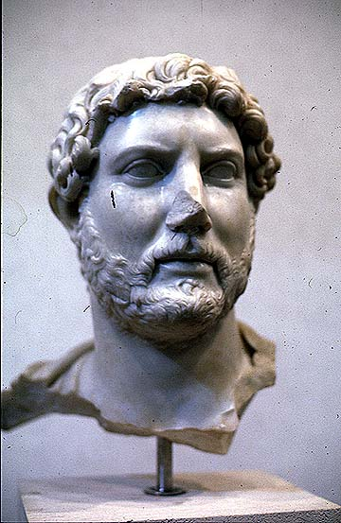
P. Elio Adriano (117 – 138)
Spagnolo, imparentato con Traiano, è legato di Siria e incaricato di completare la campagna partica.
Nonostante le sue capacità militari, decide per una politica non espansiva: abbandona le nuove conquiste orientali; arretra in Britannia; rafforza le frontiere con la costruzione di nuove opere di difesa fisse.
Appena eletto, è costretto a reprimere una cospirazione in cui si trovano coinvolti gli esponenti di alcune delle più importanti famiglie senatorie. Quattro senatori di rango consolare sono condannati a morte.
Notes:
Spagnolo anche lui, imparentato con Traiano, fa parte dello stato maggiore di Traiano con compiti importantissimi, ha grandi doti di capacità militari tuttavia sarà lui a decidere per l’abbandono della politica espansiva e decide di abbandonare le 3 nuove provincie create da Traino per un ritorno ai vecchi confini precedenti, anche in Britannia; le linee di difesa ora sono + sostenibili per l’impero, c’è un calcolo economico dietro infatti il mantenimento delle provincie sarebbe stato troppo costoso avrebbe comportato una serie di costi militari con aumento del numero di legioni, invece, Adriano comprende che sia un bene rafforzare le infrastrutture e le strade per rendere più forte militarmente perchè serviva al vivere romano normale
costo eccessivo non valeva l’impresa
La sua nomina non fu accettata da tutti, primo intervento repressivo nel 117 cospirazione ai suoi danni, e interviene condannando a morte 4 senatori di rango consolare
→ aprirà un conflitto fra lui e il senato che andrà avanti lungo tutto il regno di Adriano, solo alla fine cercherà di ricomporre e cercherà di costruire un linea di successione cercando di ricucire il rapporto che si era distrutto nel 117

Slide 21
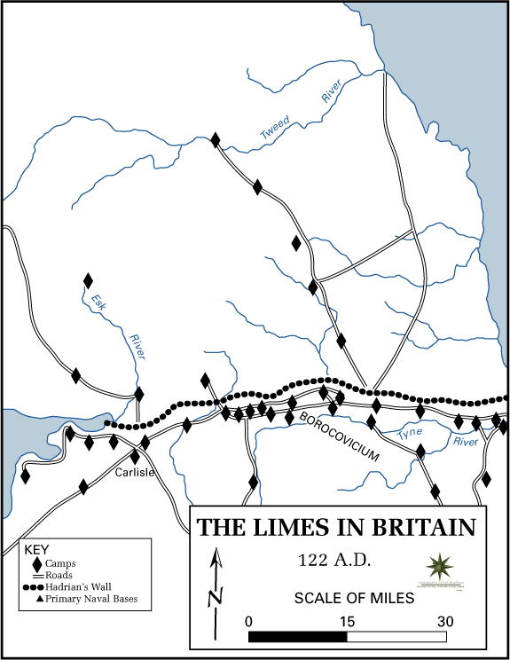
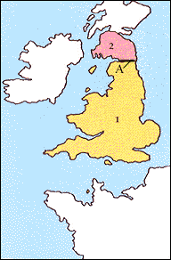
Notes:
Politica di difesa dei confini
→ il Vallo di Adriano ha fortemente impresso l’immaginario di Roma nel territorio

Slide 22
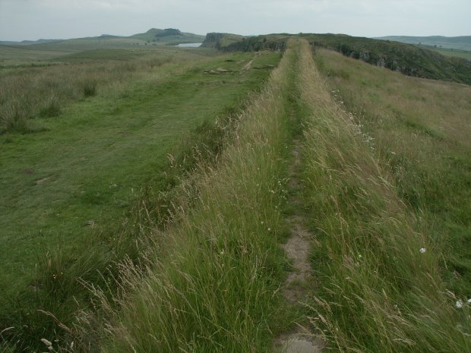
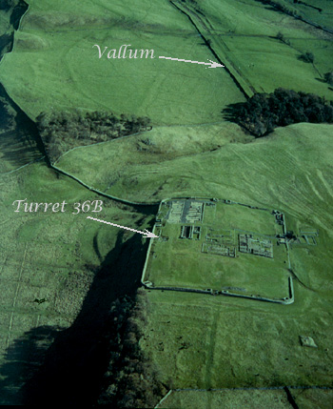
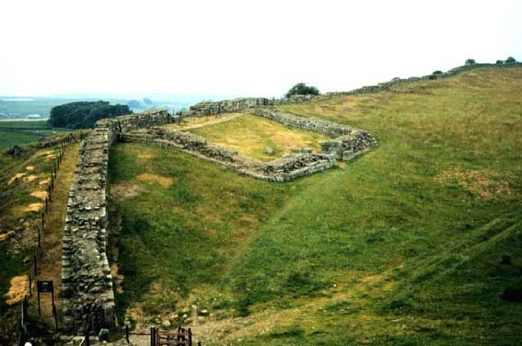
Notes:
Serie di fortini, vallum, consiste in un muro, vallo in difesa e preceduto da forini

Slide 23
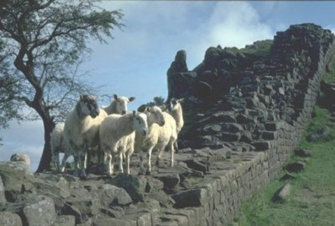
Notes:
Pecorelle molto bucolica idea dell’altezza della struttura, foto carina

Slide 24
P. Elio Adriano (117 – 138)
Incentiva l’arruolamento legionario nelle aree dove servivano le singole legioni;
migliora lo status giuridico e le condizioni di vita dei militari;
consente l’arruolamento dei figli dei legionari che, poiché figli illegittimi, ricevono all’arruolamento anche la cittadinanza romana.
Notes:
Misure in campo militare di Adriano
Ha incentivato l’arruolamento legionario nelle regioni dove servivano le singole legioni (non + fornite dall’Italia, statutariamente di regola le regioni istituite dai cittadini romani con Augusto, ora si accettano legionari provinciali dotati o meno di cittadinanza romana)
→Ricerca l’incentivazione dell’arruolamento legionario nelle singole aree e provincie in cui militano e migliora lo status giuridico e le condizioni di vita dei militari;
consente l’arruolamento dei figli dei legionari che, poiché figli illegittimi, ricevono all’arruolamento anche la cittadinanza romana.
Il legionario nel periodo della sua ferma non poteva contrarre matrimoni, ma dalle loro storie nascevano dei figli che venivano considerati figli illegittimi; ora Adriano al momento dell’arruolamento permette che questi bambini ottengano ora la cittadinanza romana

Slide 25
P. Elio Adriano (117 – 138)
Mostra grande attenzione verso le popolazioni provinciali: tra il 122 ed il 134 è quasi sempre in viaggio.
Notes:
Mostra molte attenzioni alle popolazioni provinciali, e vuole conoscere le problematiche delle provincie per conoscere lo stato delle provincie. In seguito ci sarà la diversità approccio di Antonino Pio che non ha bisogno di muoversi da Roma perché lo stato dell’impero Antonino Pio loconosce dallo stato di rapporti che gli provengono dalle provincie

Slide 26
P. Elio Adriano (117 – 138)
Ampio programma di lavori pubblici, non solo a Roma e in Italia ma anche nelle province.
Lo stato della finanza pubblica è florido: è possibile cancellare 15 anni di debiti dei contribuenti nei confronti dello Stato (per 900 milioni di sesterzi).
Notes:
Ampio programma di lavori pubblici e permette di utilizzare un grande avanzo di cassa situazione florida pubblica e di condonare 15 anni di debiti dei contribuenti, 15 anni di arretrati di tasse

Slide 27
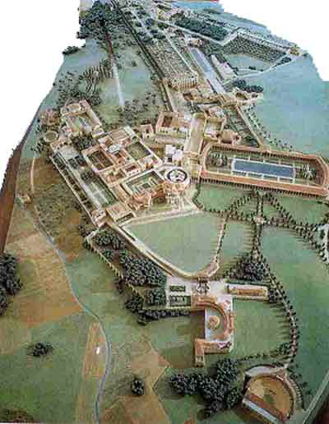
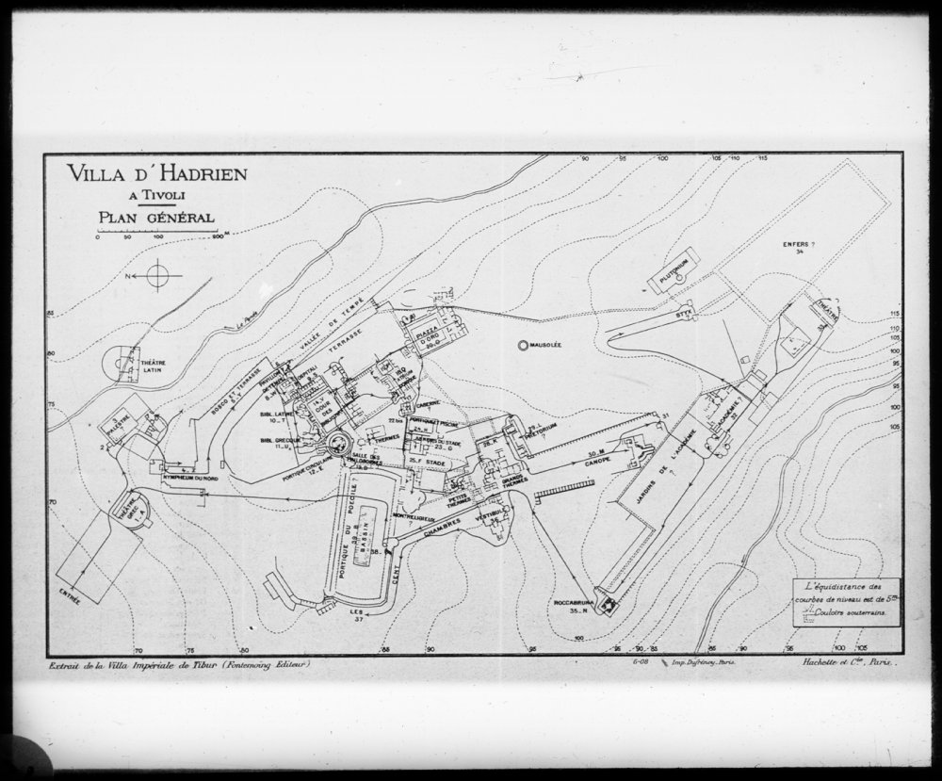
P. Elio Adriano (117 – 138)
Notes:
Politica edilizia, le fontane di Tivoli, tappe delle gite del Liceo, complesso straordinario

Slide 28
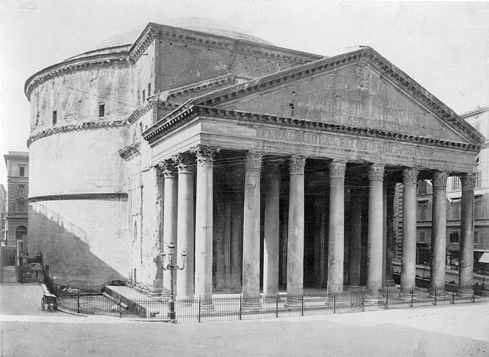
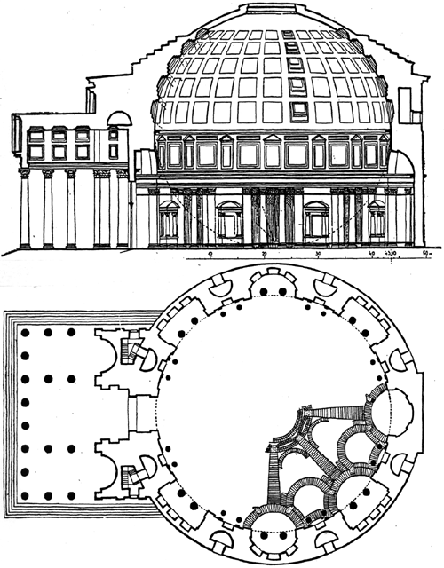
P. Elio Adriano (117 – 138)
Notes:
Pantheon fu costruito durante l’età di Traiano; costruito inizialmente da Agrippa, distrutto dall’incendio dell’80 poi ricostruito da Adriano
Domiziano completa lavoro dei suoi predecessori appostando il proprio nome, non è questione di damnatio memorie, chi lo inaugura pone il proprio sigillo e nome chi lo inaugura, passo di Svetonio
→ foro di Nerva ad esempio
Adriano mantiene l’iscrizione del suo predecessore nell’impresa edilizia, anche se abbastanza usuale apporre il proprio nome su opere incomplete completate nell’impresa edilizia

Slide 29
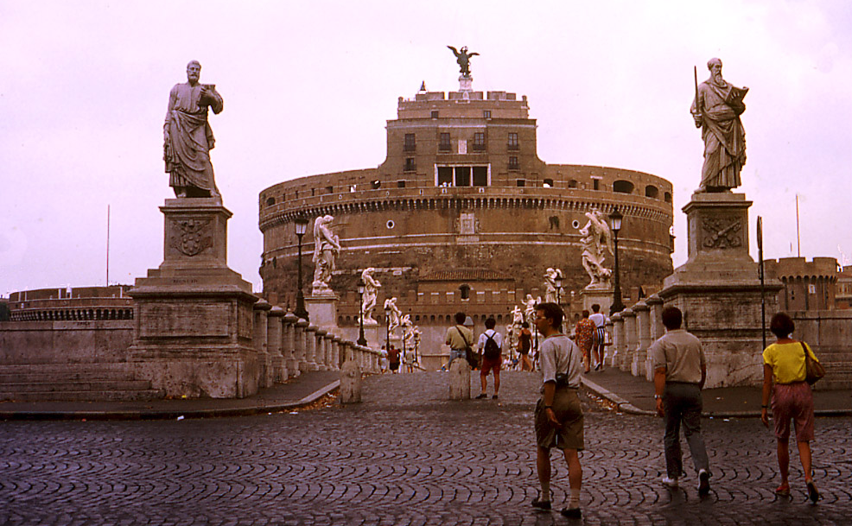
P. Elio Adriano (117 – 138)
Notes:
Castel Sant’angelo, Mausoleo di Adriano

Slide 30
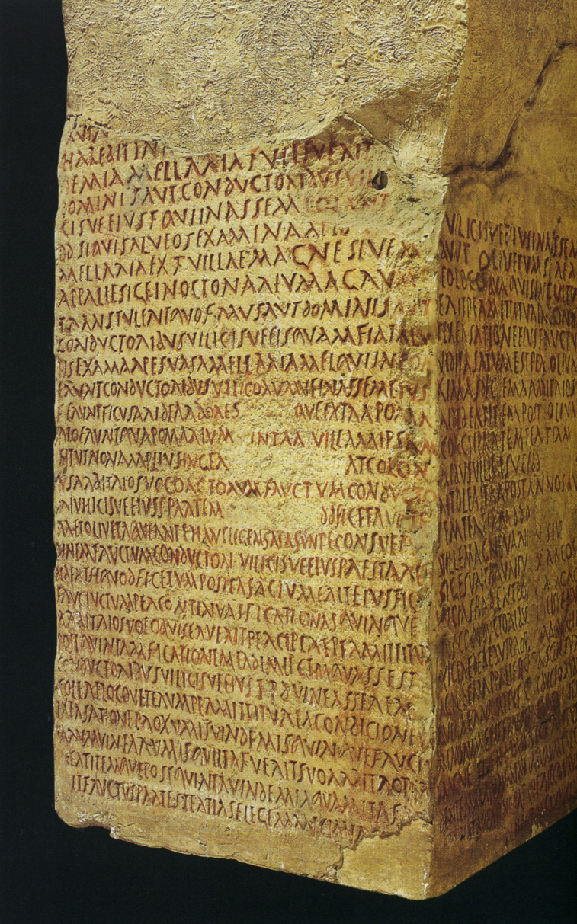
P. Elio Adriano (117 – 138)
Impegno per incentivare lo sfruttamento agricolo: per l’Africa conosciamo la lex Hadriana de rudibus agris et iis qui per decem annos continuos inculti sunt. La legge riguarda i latifondi imperiali: si riconosce il possesso perpetuo dei terreni a coloro che si fossero impegnati nella coltivazione di terreni ancora da dissodare o abbandonati da almeno dieci anni.
Notes:
Lex Hadriana de rudibus agris et iis qui per decem annos continuos inculti sunt
tutti quei terreni che per 10 anni di seguito sono stati abbandonati, Adriano garantisce un possesso perpetuo per personaggi che si fossero impegnati nella loro coltivazione, stabilendo nella soglia della coltura tirata ad esempio gli ulivo loro ciclo di produzione
→Tale politica era tesa ad incrementare la produttività dei terreni agricoli, in particolare per questa tavola vengono elencati tutti i provvedimenti per la provincia dell’africa ed fino all’estensione dei latifondi della provincia d’Africa

Slide 31
P. Elio Adriano (117 – 138)
Opera per rendere più efficiente l’amministrazione statale:
è aumentato il numero dei procuratori di rango equestre, e viene “costruita” una vera e propria carriera, con vari gradini a cui corrispondono differenti retribuzioni (60.000 HS, 100.000 HS, 200.000 HS).
In ambito giurisdizionale, per rendere più veloce l’amministrazione della giustizia in Italia, finora dipesa dai magistrati di Roma, divide la penisola in quattro distretti affidati a senatori di rango consolare.
Notes:
Adriano e amministrazione statale
Opera un’effiecientizzazione dell’amministrazione statale grazie all’aumento del numero dei procuratori di rango equestre
Claudio e Domiziano, Adriano è sulla scia di tali imperatoti: i procuratori sono portati da 120 e 130 posti
costruzione di una vera e propria carriera, livello dei sexagenari annualmente 60 mila si sale ai centenari ai duocenari o trecenari(predfetto al pretorio e di Egitto)
divisione dell’Italia in 4 distretti amministatici affidati a senatori di ragno consolari, legatus augusti propetore
→ compiti amministrativi e compiti giurisdizionali, pochi provvedimenti che Antonino Pio farà cadere, il titolo suonava troppo vicino ai governatori di provincia, per l’opinione pubblica italica la presenza di tali magistrati li faceva sentire una sorta di provincializzazione della penisola; Antonino Pio mantiene provvedimenti adrianei ma decide di recidere tale decisione amministrativa

Slide 32
P. Elio Adriano (117 – 138)
Non avendo figli maschi, cerca di programmare la sua successione:
Nel 136 adotta L. Ceionio Commodo (L. Elio Cesare), genero di uno dei consolari giustiziati nel 117.
Nel 137 L. Elio Cesare muore; viene scelto come successore Tito Aurelio Fulvio Boionio Arrio Antonino. Questi deve adottare il figlio di L. Elio Cesare, L. Elio Commodo, e il nipote di Faustina Maggiore, moglie di Antonino, M. Aurelio Vero, che sposa Faustina Minore, figlia di Antonino.
Nel 138 Adriano muore.
Notes:
Programmazione successione
Lucio Ceionio Commodo genero di uno dei 4 consolari giustiziati nel 117 per mettere una pietra sopra con il conflitto latente con la parte del senato di quel gruppo massacrato nel 117
anno successivo Commodo muore, viene scelto il futuro Antonino Pio, dovrà adattare il figlio Elio Cesare ossia Elio Commodo e il nipote di Faustina Maggiore moglie di Antonino M. Aurelio Vero che sposa Faustina Minore figlia di Antonino Pio
→ dispositivo stabilito successore Antonino Pio→ Marco Aurelio, introdotto anche Elio Commodo

Slide 33
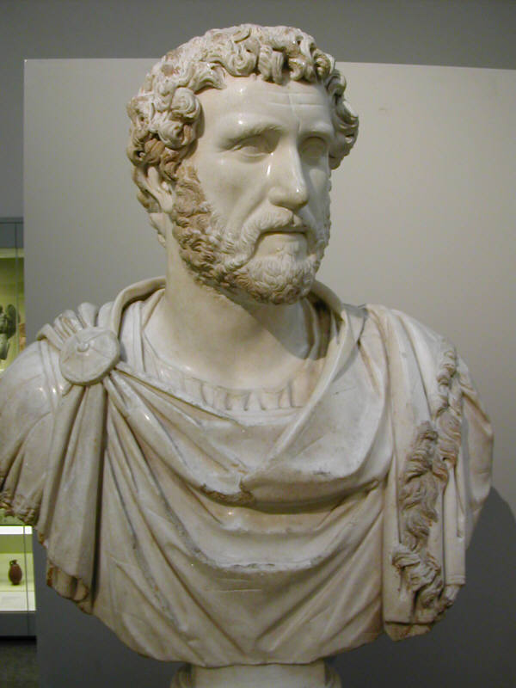
Antonino Pio (138-161)
Originario della Gallia Narbonese; ha uno stile di governo per molti versi diverso da quello del predecessore:
- non si allontanerà mai da Roma;
- è contenuto nella spesa pubblica.
Notes:
Originario Galia Narbones
contenuto nella spesa pubblica (diversamente da Adriano edilizia pubblica, biblioteca ad Efeso),
non si allontenerà mai da Roma(diceva che dello stato delle sue provincie era informato dai suoi legati), regno di una monotonia assoluta, non ci sono avvenimenti militari di rilievo

Slide 34
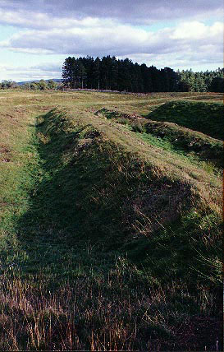
Antonino Pio (138-161)
Non sono segnalati eventi militari di rilievo. Solo in Britannia, si sposta il confine in avanti fino a comprendere la parte pianeggiante della Scozia e si costruisce un nuovo vallum.
Notes:
Spostamento in avanti in Britannia del Vallum Antonino ben impresso ancora oggi: regno di una palla e di una noia assoluta e regno triste a→ perché Pius morto Adriano il senato non vuole divinizzarlo come i suoi predecessori, opera di convincimento di Adriano, quando muore di Antonino Pio, Marco Aurelio con un gesto discusso adotta e si associa al governo il fratello Lucio Vero diviene Vero quando condivide il peso del governo

Slide 35
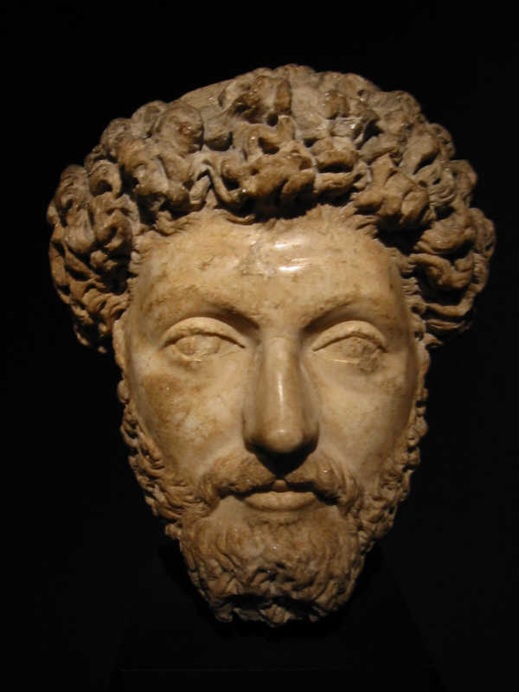
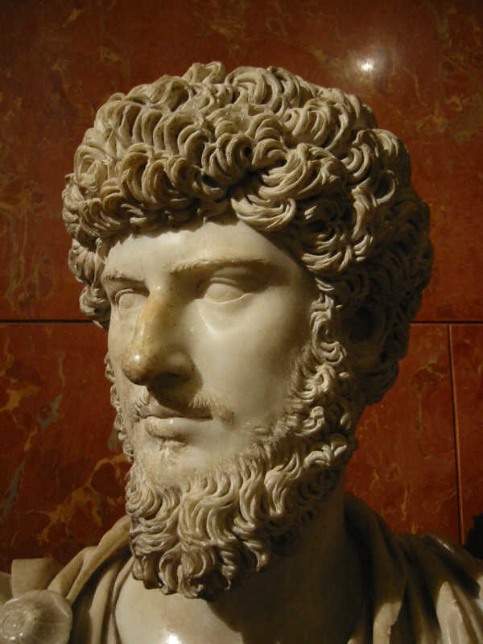
M. Aurelio (161-180) - L. Vero (161-169)
Alla morte di Antonino Pio gli succede M. Aurelio che subito si associa il fratello L. Elio Commodo (che assume il cognome del fratello).
Notes:
Suoi successori

Slide 36
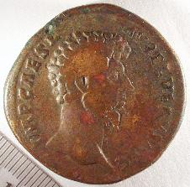
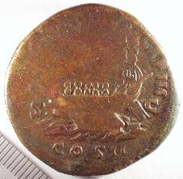
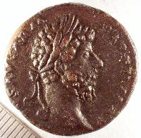
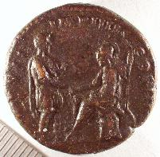
M. Aurelio (161-180) - L. Vero (161-169)
L. Vero è subito incaricato della campagna contro i Parti, che nel 162 avevano invaso l’Armenia.
La campagna si concluse con un successo: fu annessa l’Osroene, distrutte Seleucia e Ctesifonte, Carre diventa colonia romana, sul trono armeno è posto Soemo, principe orientale e senatore romano.
Tuttavia, nell’esercito di Siria si diffuse un’epidemia di vaiolo (165), diffusa poi nelle altre province dell’impero.
Notes:
Divisione dei compiti
con Traiano un re filoromano, con il tempo il regno partico si era rafforzato a partire dal 158 a.c. Vologese nuovo sovrano partico invase la provincia di Siria
reazione romana è posta sotto il comando di Lucio Vero, la campagna è un successo e i Parti abbandonano l’Armenia, Osroene annessa, Carre colonia romana, Seleucia e Ctesifonte distrutte
L’esercito romano ritornato a Roma immette all’interno dell’impero epidemia di vaiolo detta anche “peste antoniniana” e si discute sul livello di mortalità che ha determinato:
secondo alcuni studi assai esigua 1 2 per cento 2
stima di studi recenti di 12 o 25 per cento di perdite
Nonostante le stime, la peste ebbe delle grosse ripercussioni su tutto l’assetto. Sarà endemica x Dione Cassio testimoniante una risorgenza di 5000 morti al giorno a Roma→ cosa può significare sul piano economico?

Slide 37
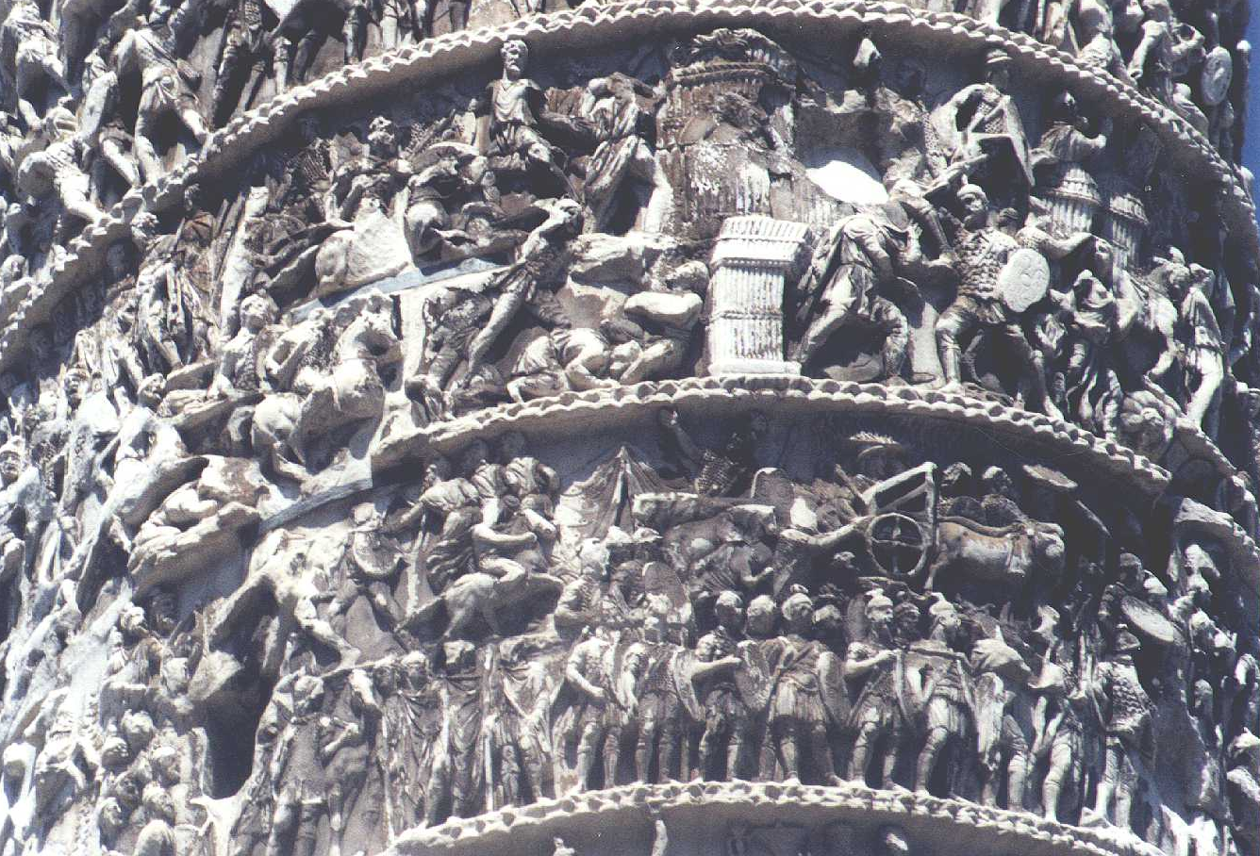
M. Aurelio (161-180) - L. Vero (161-169)
167: i Quadi e i Marcomanni sfondano il limes danubiano e dilagano nel Veneto, assediando Aquileia.
168: M. Aurelio arruola due nuove legioni in Italia e si sposta in Pannonia. Viene creata la praetentura Italiae et Alpium, comando unificato per la difesa dell’Italia.
169: Muore L. Vero; M. Aurelio affronta i Germani e i Sarmati.
171: sono sconfitti gli Iazigi.
173: i Quadi accettano la pace.
174: i Marcomanni ottengono buone condizioni di pace, mentre i Quadi riprendono le armi; gli Iazigi sono sconfitti nuovamente.
175: in Oriente Avidio Cassio si proclama imperatore; M. Aurelio stipula una pace con gli Iazigi e si sposta in Oriente; le truppe uccidono Avidio.
Notes:
Problema di Quadi e Marcomanni:
167 c’è un incursione in profondità del limes danubiano e i Marcomanni giungono Aquileia(distrutta da Attila è nel Friuli, 20 km da Trieste)
→ Occorre la necessità di rispondere alla minaccia dei Quadi e Marcomanni
168 vede due nuove legioni in Italia e la creazione di comando speciale ovvero un comando unificato per la difesa dell’Italia
fronte danubiano vede la richiesta di aiuto di Lucio Vero, però muore
impero del solo Marco Aurelio
Tappe del conflitto contro Marcomanni, Quadi e Iazigi sono
pace con Marcomanni belligeranza con i Quadi
→ 175 diffusione in oriente della morte di Marco Aurelio, in cui Avidio Cassio uno dei massimi collaboratori di Lucio Vero con il compito di controllare la situazione orientale, si dichiara imperatore
→ Machiude il conflitto con le popolazioni barbare Avidio Cassio perciò verrà eliminato

Slide 38
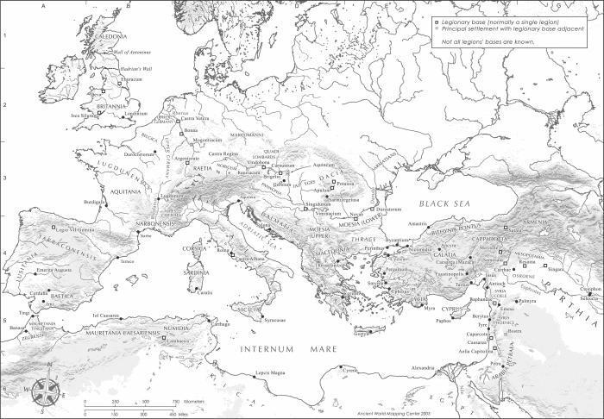
M. Aurelio (161-180)
Notes:
Quadi, Marcomanni, Iazigiti e Sarmati
→ tentativo di provincia di Marcomannia e Sarmazia, tentativo che induce Marco Aurelio a cercare di portare e riaprire le ostilità sul fronte occidentale

Slide 39
M. Aurelio (161-180)
175: morto Avidio Cassio, M. Aurelio si sposta fino in Egitto per ristabilire l’ordine e riorganizza l’area orientale; allontana dai comandi delle legioni coloro che erano originari delle regioni in cui esercitavano il comando.
176: l’imperatore è a Roma; muore Faustina. Il figlio Commodo è associato al trono.
178: M. Aurelio riprende le ostilità nel tentativo di sottomettere Marcomanni e Sarmati e costituire due nuove province.
180: M. Aurelio muore di peste
Notes:
Morte marco aurelio muore di peste

Slide 40
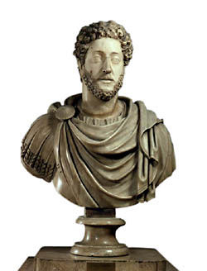
Commodo (180-192)
Abbandona la politica del padre; chiude il conflitto con Marcomanni e Sarmati con una pace che migliora le condizioni precedenti.
Propende per un governo dispotico, rompendo l’equilibrio con il Senato
182: è organizzata una prima congiura (cui partecipa la sorella Lucilla).
185: il prefetto Tigidio Perenne è coinvolto in un’accusa di cospirazione e giustiziato.
Notes:
Marco Aurelio non ha problemi di successione maschile, non si preoccupa di scegliere un suo successore
scelta dinastica nel 176 nel pronunciamento di Avidio Cassio, Commodo era stato associato al potere in modo da fugare qualsiasi dubbio
Commodo opera un abbandono politica del padre infatti ritiene inutili le conquiste provinciali contro Marcomanni e Sarmati con cui stringe condizioni di pace migliori di quelle precedenti
giudizio sfavorevole tradizione senatoria, ambiente che glie era fortemente ostile. Commodo rompe l’equilibrio del padre e assume un modello assolutistico e autocratico
Una serie di congiure a partire dal 182 si ordiscono al’interno della stessa famiglia imperiale e vi partecipa anche Lucilla(mandata in esilio di fronte a Ponza)
→Il prefetto Tigidio Perenne denunciato in una nuova congiura nel 185 e viene giustiziato

Slide 41
Commodo (180-192)
185: l’accusatore di Tigidio Perenne, M. Aurelio Cleandro diventa il nuovo prefetto del pretorio.
187: anche la moglie di Commodo, Crispina, è coinvolta in una repressione e uccisa.
189: anche Cleandro è ucciso, accusato di aver provocato una carestia per fomentare una rivolta.
192: il prefetto del pretorio Emilio Leto e il marito di una delle sue concubine, Ecletto, lo eliminano.
Notes:
Un liberto accusa Tigidio Perenne e avrà il comando delle coorti del pretorio. Era Aurelio Cleandro nuovo uomo di fiducia di Commodo, ma è ucciso poco dopo. Però nel 192 ci fu nuova congiura ordita dal marito di una delle concubine di Commodo e un nuovo prefetto del pretorio Emilio Leto, questa congiura ha successo e pertanto eliminano Commodo.

Slide 42
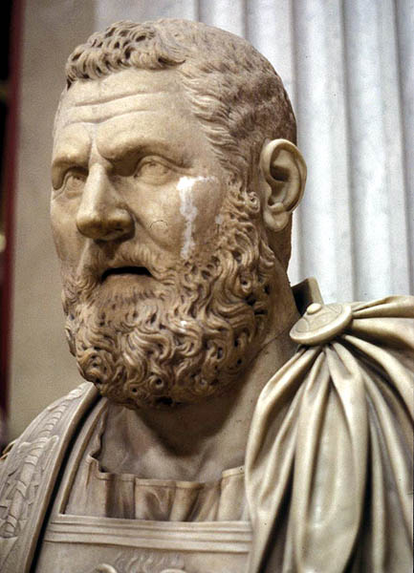
Pertinace (193)
Tra i collaboratori di M. Aurelio, era in quel momento praefectus urbi.
E’ probabile che la congiura fosse stata preparata con cura proprio per permettere l’ascesa al trono di Pertinace (secondo le fonti, sarebbe stata una iniziativa estemporanea e la scelta di Pertinace di ripiego).
Cerca di risanare il rapporto con il Senato (si dichiara princeps senatus, rifiuta il titolo di Augusta per la moglie e di Cesare per il figlio).
Dopo tre mesi è ucciso dai pretoriani che chiedevano un nuovo donativo.
Notes:
Scelta nuova imperatore fatta da Leto ed Ecletto
Pertinace è il praefectus urbi eletto dopo Commodo ha il controllo della città di Roma, rappresenta il punto di arrivo della carriera senatoria, le fonti riportano come fosse una scelta del momento e di ripiego e lui si sarebbe tirato indietro non sapendo che fosse morto l’imperatore
governa per pochi mesi, politica economica abbastanza interessante, nuovo rapporto con il senato, rifiuta il titolo di Augusta per la moglie e di Cesare per il figlio, è un primus inter pares di appartenere al senato, non vuole costruire una dinastia, nuovo rapporto di collaborazione con il senato
→ i pretoriani lo eliminano

Slide 43
Pertinace (193)
Nei tre mesi di regno cerca di rilanciare l’economia:
- condona 9 anni di interessi sui prestiti degli alimenta;
- incoraggia la messa a coltura delle terre incolte, concendendone la piena proprietà e l’esenzione dal tributum soli per 10 anni;
- migliora la moneta sia nel peso che nel fino.
Notes:
Secondo Erodiano(storico metà terzo secolo) quando si rivolge verso l’impero ci sarebbe rimasto solo un milione di sesterzi→ migliora la moneta nel peso e nel fino per dare nuovamente fiducia negli utilizzatori della moneta→ condona 9 anni di interessi sui prestiti degli alimenta(stato non florido dell’economia italica, tagliare i debiti e ripartire con l’attività agricola, incoraggia la messa a coltura delle terre incolte, concendendone la piena proprietà e l’esenzione dal tributum soli per 10 anni misura già applicata da Adriano(prima era applicata alla proprietà imperiale, invece con Pertinace indistintamente agri pubblici e agri privati)

Slide 44
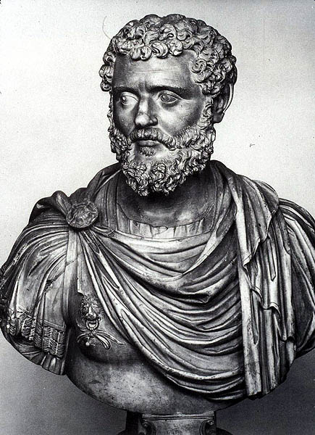
Didio Giuliano (193)
Ucciso Pertinace, ottiene il trono per aver offerto il donativo più alto.
Rimane in carica per circa 2 mesi.
Notes:
Messa all’asta dell’impero con una durata + breve in carica per 2 mesi
→ acclamato imperatore Settimio Severo

Slide 45
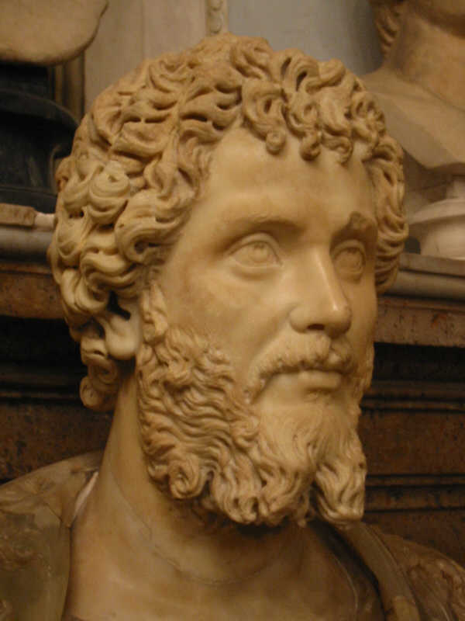
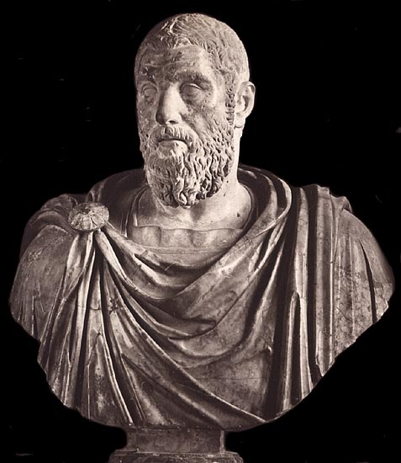
Nei giorni immediatamente successivi la morte di Pertinace, le legioni occidentali avevano acclamato imperatore Settimio Severo (legato della Pannonia Superiore) , quelle orientali Pescennio Nigro (legato di Siria).
Notes:
Settimio Severo è sul limes danubiano ma viene acclamato imperatore anche Pescennio Nigro(legato di Siria)
→ secondo alcune fonti la morte di Commodo avrebbe voluto Settimio severo vero imperatore, ma rimangono in bilico le tre legioni presenti in Britannia che determinerebbero l’ago della della bilancia, il primo che riesce ad accordarsi con il comandante di tali regioni(Clodio Albino) sarà appunto Settimio Severo

Slide 46
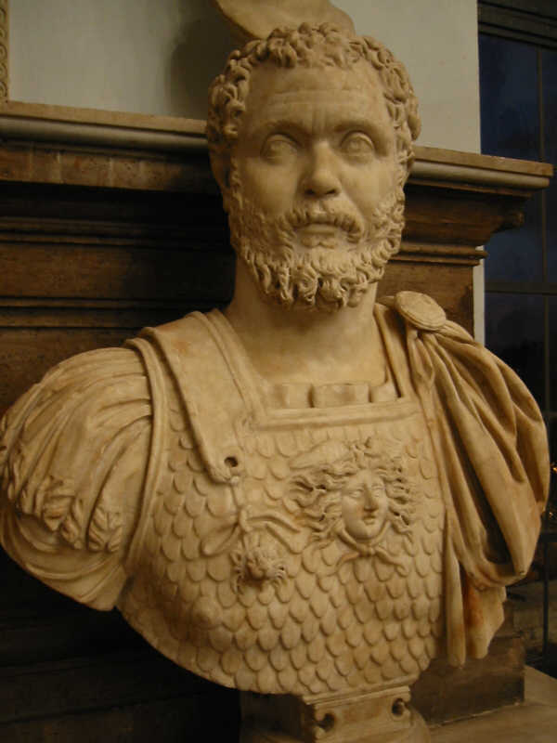
Settimio Severo si muove subito verso Roma, dopo essersi accordato con il legato della Britannia, Clodio Albino, che ottiene la nomina a Cesare.

Slide 47
Settimio Severo (193-211)
Nel giugno del 193 Settimio entra a Roma ove subito scioglie le coorti pretorie, ricostituendole con legionari a lui fedeli. Stanzia la II legione parthica ad Albano, e raddoppia gli effettivi delle coorti pretorie e delle coorti urbane.
Notes:
Una volta resosi sicuro delle provincie britanniche potrà affrontare Pescennio Nigro
scioglie le coorti pretorie scendendo a Roma e le ricostituisce con legionari provenienti dalle sue truppe ad egli fedele
→ colloca la II legione partica ad Albano per avere il pieno controllo della capitale

Slide 48
Settimio Severo (193-211)
Nel luglio del 193 parte per attaccare Pescennio Nigro. Nel marzo del 194 Pescennio Nigro è sconfitto e ucciso.
Notes:
Sconfitto da Pescennio Nigro nel 194

Slide 49
Settimio Severo (193-211)
Nel 195 Settimio Severo conduce una prima campagna contro i re di Osroene e Adiabene, che avevano sostenuto Pescennio Nigro e dopo la sua sconfitta avevano attaccato alcune piazzaforti romane (in particolare Nisibis).
Il conflitto si chiude con la costituzione di una provincia procuratoria di Osroene, con capitale Nisibis, elevata al rango di Colonia Septimia.
Notes:
Settimio Severo conduce campagne contro i re orientali che si erano schierati dalla parte di Perscennio
→ vittoria di Settimio Severo e costituzione di una nuova provincia procuratoria di Osroene capitale Nisibis denominata Colonia septimia

Slide 50
Notes:
Orsoene e Adiabene

Slide 51
Settimio Severo (193-211)
195: Settimio nomina Cesare il figlio Bassiano che assume il nuovo nome di M. Aurelio Antonino; Clodio Albino si ribella e si proclama Augusto.
196: Settimio dichiara il figlio Imperator destinatus.
197: Settimio e Clodio Albino si scontrano nei pressi di Lione; Albino è sconfitto e ucciso. Segue una violenta repressione che colpisce i sostenitori di Clodio Albino e di Pescennio Nigro. I beni dei giustiziati sono incamerati nelle proprietà imperiali.
Notes:
Nomina di Bassiano di Cesare poi riconosciuto come Caracalla.
Clodio Albino si nomina Augusto, infatti il messaggio inviato a Clodio Albino all’interno della linea dinastica non è presente
il figlio è nominato Imperator destinatus, scontro alle porte di Lione
→ vittoria di Settimio Severo, morto Clodio Albino. Violentissima repressione dei sostenitori di Clodio Albino e Pescennio Nigro(eliminati 29 dei + importanti senatori), e beni confiscati e incamerati dal tesoro imperiale

